Slide 1
圆柱和圆锥的关系
当圆柱的上底面的面积等于0时，就变成了圆锥。

Slide 2
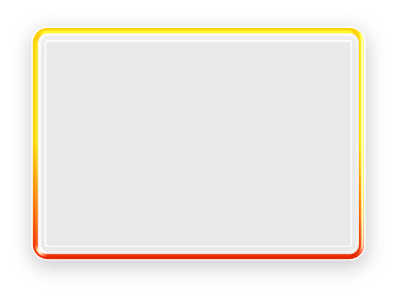


圆锥体积的推导
圆锥的体积等于与它等底等高圆柱体积的三分之一。
圆锥的体积= $\frac{\text{1}}{\text{3}}$× 底面积×高
Ⅴ = $\frac{\text{1}}{\text{3}}$Ⅴ = $\frac{\text{1}}{\text{3}}$
圆锥
圆柱
Sh

Slide 3
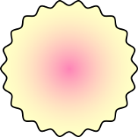
3
圆柱与圆锥
练习六

Slide 4


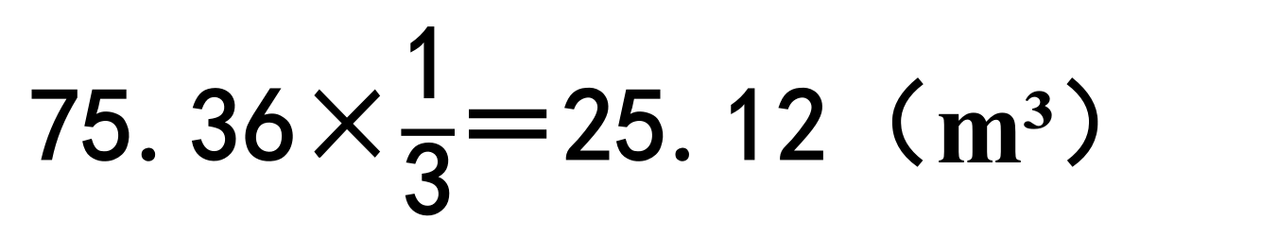
填一填。
（1）一个圆柱的体积是75.36m³,与它等底、等高的圆锥的体积
是（ ）m³。
25.12
Ⅴ =$\frac{\text{1}}{\text{3}}$V
75.36×$\frac{\text{1}}{\text{3}}$＝25.12（m³）
锥
柱
（2）一个圆锥的体积是141.3m³,与它等底、等高的圆柱的体积
是（ ）m³。
423.9
Ⅴ = V
141.3×3＝423.9（m³）
3
柱
锥

Slide 5
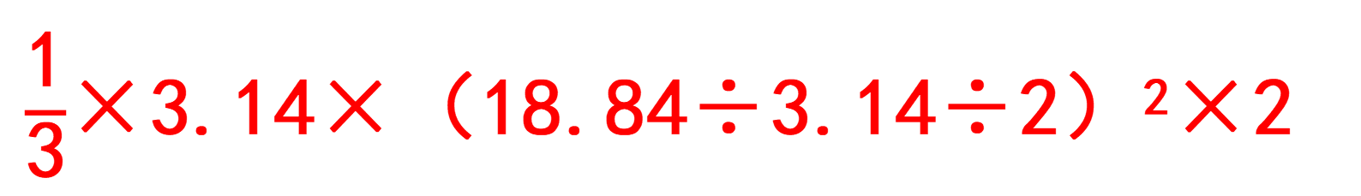
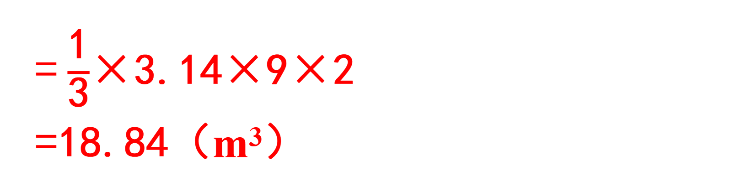
一堆煤呈圆锥形，高为2m，底面周长为18.84m。这堆煤的体积是多少？已知每立方米煤大约重1.4t，这堆煤大约重多少吨？（得数保留整数。）
$\frac{\text{1}}{\text{3}}$×3.14×（18.84÷3.14÷2）²×2
周长化成半径
= $\frac{\text{1}}{\text{3}}$×3.14×9×2
=18.84（m³）
18.84×1.4=26.376≈26（吨）
答：这堆煤大约重26吨。

Slide 6
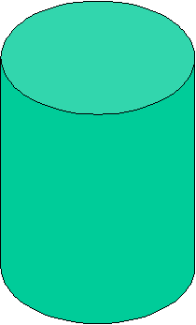
将一个圆柱体沿着底面直径切成两个半圆柱，表面积增加了40平方厘米,圆柱的底面直径为4厘米，这个圆柱的体积是多少立方厘米?
h: 40÷2÷4＝5（厘米）
3.14×（4÷2）²×5
=3.14×4×5
=62.8（cm ² ）
表面积增加两个长方形，长等于圆柱的高，宽等于圆柱底面直径。
答：这个圆柱的体积是62.8cm ²。

Slide 7
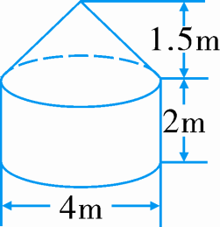
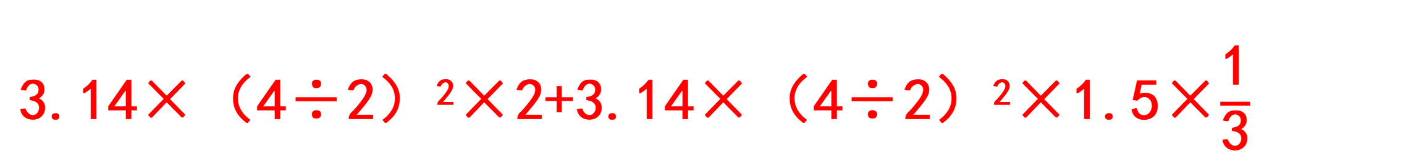
公园里有一座如图所示的房子，这座房子的体积是多少立方米？
圆锥的体积
圆柱的体积
+
3.14×（4÷2）²×2+3.14×（4÷2）²×1.5×$\frac{\text{1}}{\text{3}}$
=25.12+6.2831.4
=31.4（m³）
答：这座房子的体积是31.4m³。

Slide 8
明明把一块底面周长是18.84cm，高5cm的圆柱体橡皮泥捏成一个底面直径是8cm的圆锥体，这个圆锥体的高是多少厘米？（得数保留一位小数）
圆柱体变成圆锥体，形状变了，前后体积没变。
Ⅴ = V
锥
柱
18.84÷3.14÷2=3（cm）
3×3.14×3²×5÷[3.14×（8÷2）²
[
=423.9÷50.24
≈8.4（cm）
答：圆锥体的高是8.4cm。

Slide 9
一个圆锥与一个圆柱等底、等高，已知它们的体积之和是48立方分米，那么圆锥的体积是多少立方分米？圆柱呢？
V = 3V
柱
锥
圆锥的体积：48÷（1+3）=12（立方分米）
圆柱的体积：12×3=36(立方分米)
答：圆锥的体积是12立方分米，圆柱的体积是36立方分米。

Slide 10

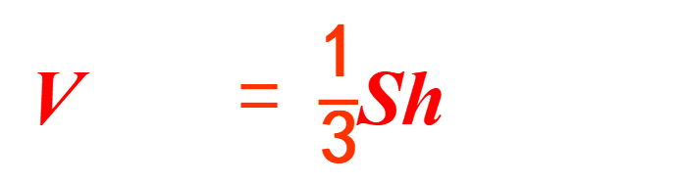
一个圆柱形鱼缸，底面直径是60cm，高是30cm，里面盛了一些水，把一个底面半径为20cm的圆锥放入鱼缸中（圆锥全部浸入水中），鱼缸中的水面升高了2cm。这个圆锥的高是多少？
鱼缸中水面升高的那部分圆柱的体积就是放入水中的圆锥的体积。
2cm
锥
=3.14×（60÷2）²×2
=3.14×1800
=5652(cm³）
V = $\frac{\text{1}}{\text{3}}$Sh
锥
柱
V
V =
锥
h =3V ÷S
=3×5652÷（3.14×20²）
=16956÷1256
=13.5(cm）
答：这个圆锥的高是13.5cm。

Slide 11
一定时间内，降落在水平地面上的水，在未经蒸发、渗漏、流失情况下所积的深度，称为降水量（通常以毫米为单位）。某地区的土地面积为200km²，某日平均降水量为50mm，该日该地区总降水为多少万立方米？该地区一年绿化用水为200万立方米，这些雨水的25%能满足绿化所需吗？
总降水量相当于一个底面积为200km²，高度为50mm的柱体。
200km²=200000000m² 50mm=0.05m
200000000×0.05=10000000（m³）
=1000（万立方米）

Slide 12
一定时间内，降落在水平地面上的水，在未经蒸发、渗漏、流失情况下所积的深度，称为降水量（通常以毫米为单位）。某地区的土地面积为200km²，某日平均降水量为50mm，该日该地区总降水为多少万立方米？该地区一年绿化用水为200万立方米，这些雨水的25%能满足绿化所需吗？
1000×25%=250（万立方米）
250＞200
答：该日该地区总降水为1000万立方米。
这些雨水的25%能满足绿化所需。

Slide 13
这节课你们都学会了哪些知识？
速记宝典
圆锥体积容易算，它与圆柱有关联。
等底等高不能忘，三分之一记心间。
题中条件亮红灯，单位一致需看清。
计算一定要仔细，这样才能出成绩。

